Slide 1
HW CAMの使い方

Slide 2
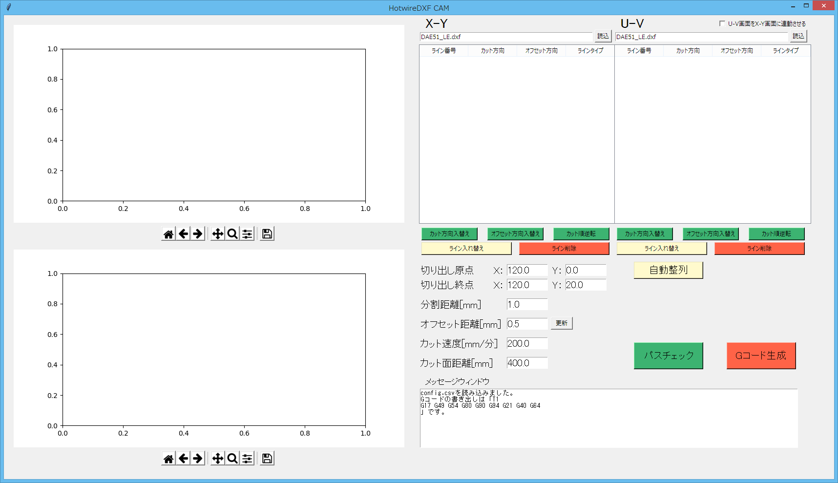
①画面の説明
①X-Yグラフ
X-Y座標用として読み込んだdxfファイルをプロットする．
②U-Vグラフ
U-V座標用として読み込んだdxfファイルをプロットする．
③X-Yテーブル
X-Y面にプロットしているラインの入れ替え，オフセット，カット方向変更，削除などを行う
④U-Vテーブル
U-V面にプロットしているラインの入れ替え，オフセット，カット方向変更，削除などを行う
⑤Gコード生成
Gコード生成に必要な情報を入力する．
⑥メッセージ出力
各種メッセージを表示する．
①X-Yグラフ
③X-Yテーブル
④U-Vテーブル
⑤Gコード生成
②U-Vグラフ
⑥メッセージ出力

Slide 3
②ファイルの読み込み
同じディレクトリにカットしたい.dxfファイルをおく
X-Y，U-V面について，それぞれカットしたい.dxfファイル名を入力する（拡張子込み）
読込ボタンを押す．
メッセージウィンドウに「～を読込ました．」と表示されることを確認する．

Slide 4
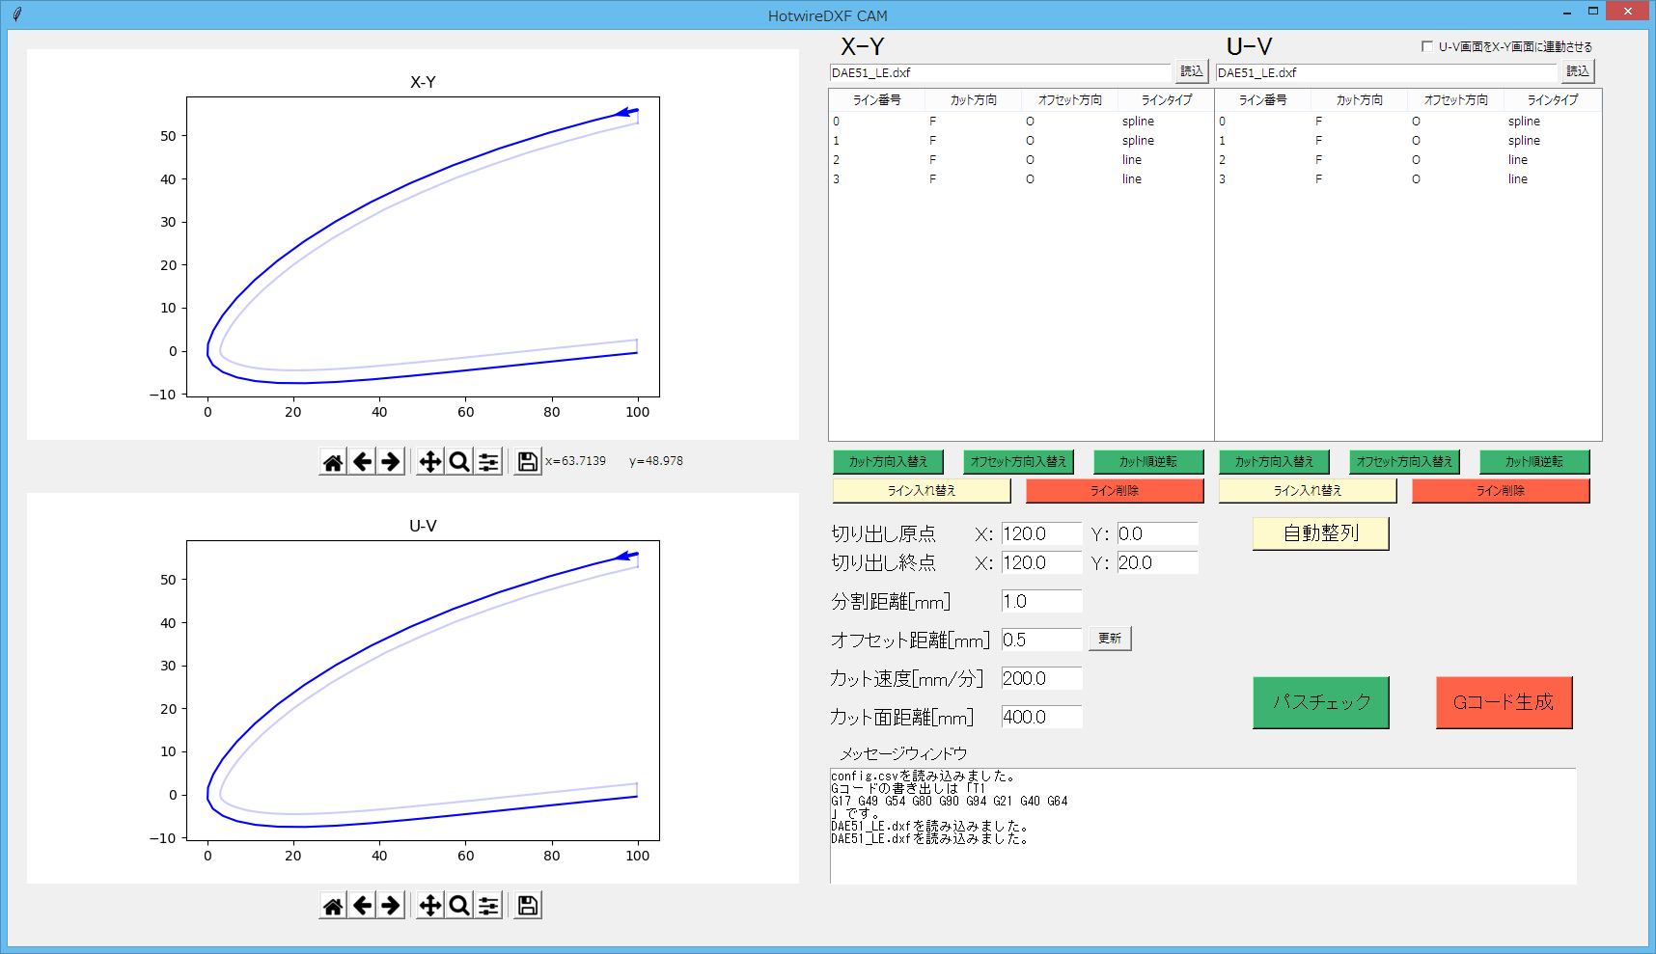
②ファイルの読み込み（読込後）
同じディレクトリにカットしたい.dxfファイルをおく
X-Y，U-V面について，それぞれカットしたい.dxfファイル名を入力する（拡張子込み）
読込ボタンを押す．
メッセージウィンドウに「～を読込ました．」と表示されることを確認する．

Slide 5
③切り出し原点，切り出し終点の入力
切り出しの始点の座標を「切り出し原点」に入力する．X-Y，U-Vは同じ座標が始点となる．座標は.dxfファイルと同じである．
切り出し終点の座標を入力する．

Slide 6
④ラインの並び替え，カット方向の調整
必要に応じて，自動整列を行う
X-Y，U-Vテーブルの両方で，意図した順番，向きでラインがカットされるように，ラインの入れ替え，カット方向の変更，不要なラインの削除を行う．

Slide 7
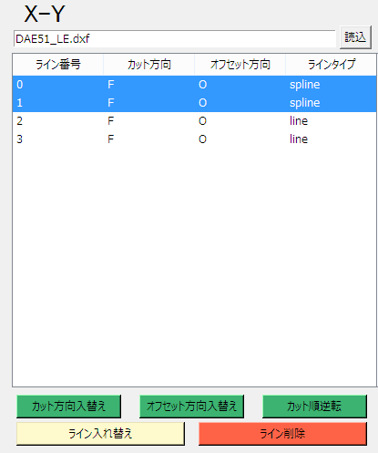
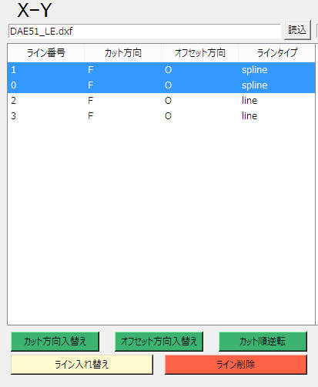
④ラインの並び替え方
入れ替えたい２本を選択する．
ライン入れ替えをクリックする．
ラインが入れ替わったことを確認する．

Slide 8
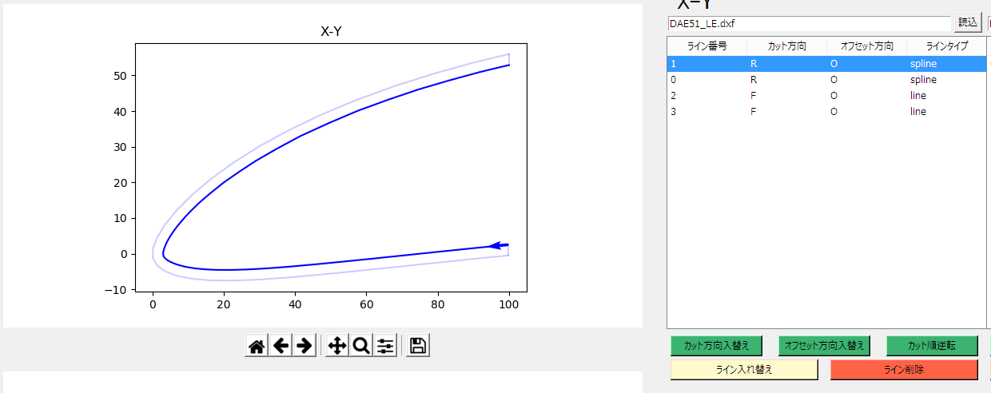
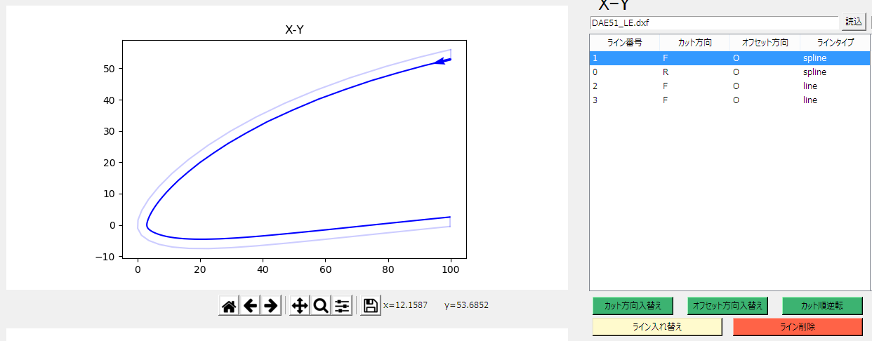
④カット方向の入れ替え方
カット方向を入れ替えたいラインを選択する．複数選択可である．
カット方向入れ替えをクリックする．
テーブルにてカット方向がF→RまたはR→Fに変化したことを確認する．
グラフで入れ替えたラインのカット方向が逆転していることを確認する．

Slide 9
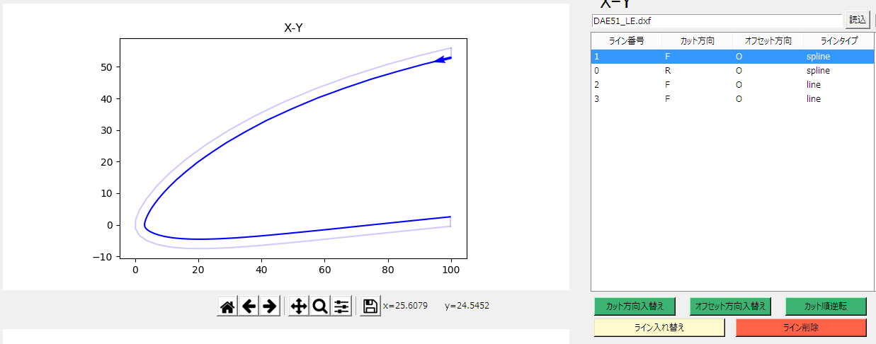
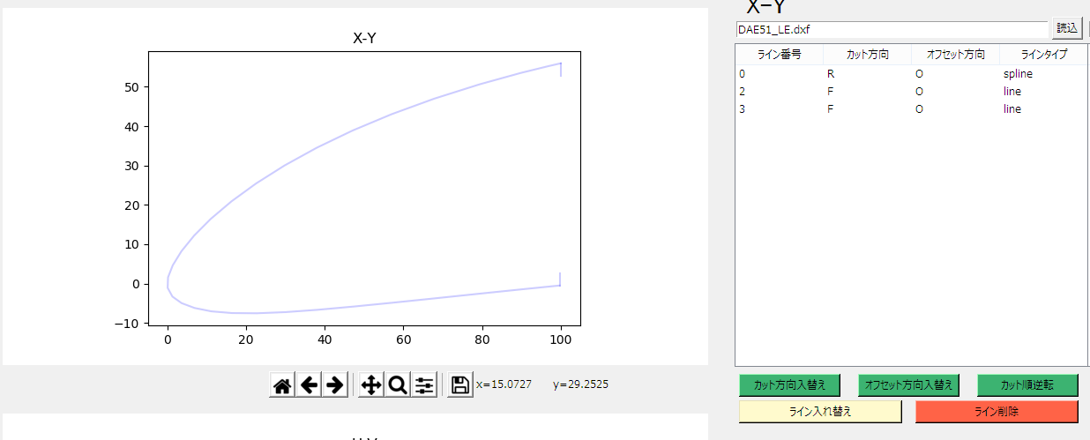
④ラインの削除
削除したいラインを選択する．複数選択可である．
ライン削除をクリックする．【注意】削除したラインはもとに戻せないため，注意する．
テーブル，グラフからラインが消えたことを確認する．
やり直す場合は，ファイルの「読込」をクリックする．

Slide 10
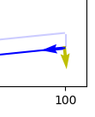
⑤オフセット方向の設定
オフセット距離に0以外の値を入力し，「更新」をクリックする．
グラフ上に黄色の矢印が表示される．矢印の方向がオフセット方向である．
オフセット方向が意図した方向となるように，全ラインのオフセット方法を変更する．
変更したいラインを選択し，「オフセット方向入れ替え」をクリックする．複数選択可である．

Slide 11
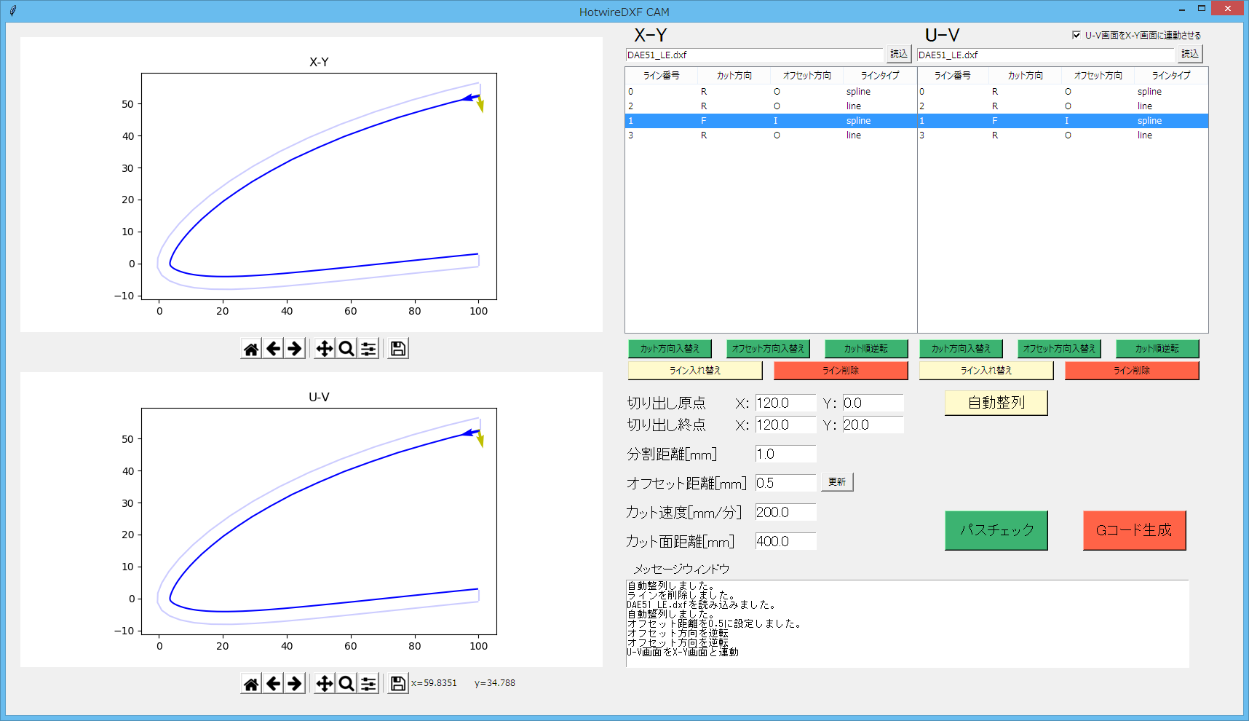
⑥カット順序の確認
X-YおよびU-Vテーブルにて，上から順番にカットしたい順でラインが並んでいることを確認する．
全てのラインの順序を逆転させる場合は「ライン順逆転」をクリックする．
X-Y,U-Vテーブルで，同じ行に，同時にカットするラインが並んでいることを確認する．要すれば「U-V画面をX-Y画面に連動させる」にチェックして確認する．

Slide 12
⑦Gコード生成に必要な情報の入力
分割距離を入力する．分割距離はGコードで補完する点列の距離である．小さくするほど再現性は高くなるがGコードのサイズが大きくなる
カット速度を入力する
【オプション】カット面距離を入力する．熱線の伸びの計算に使用する．入力しなくてもGコードは生成できる．

Slide 13
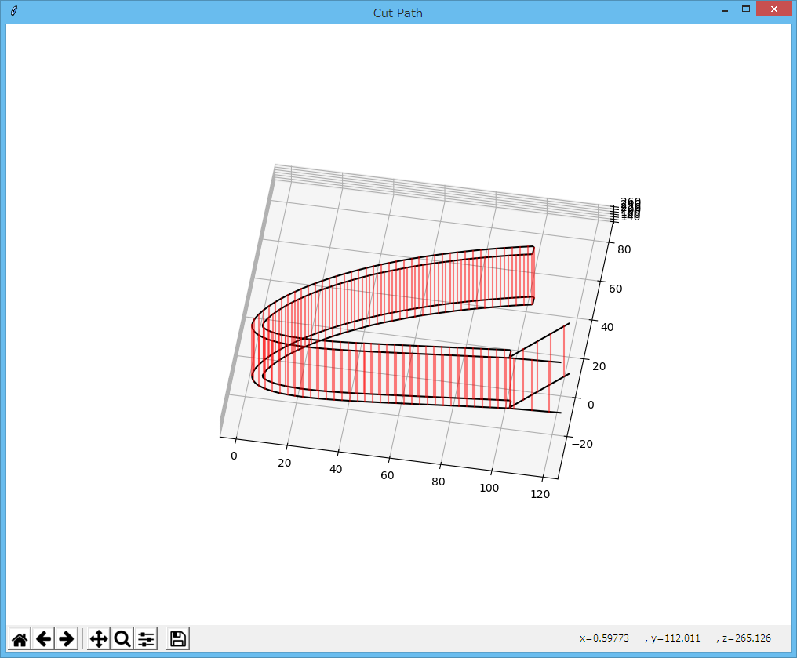
⑧パスチェックによる最終確認
「パスチェック」をクリックし，意図したパスであることを確認する．
カットパスのグラフはドラックで回転，右クリックしながらドラックでズームができる．
確認出来しだい，カットパスのグラフを閉じる．

Slide 14
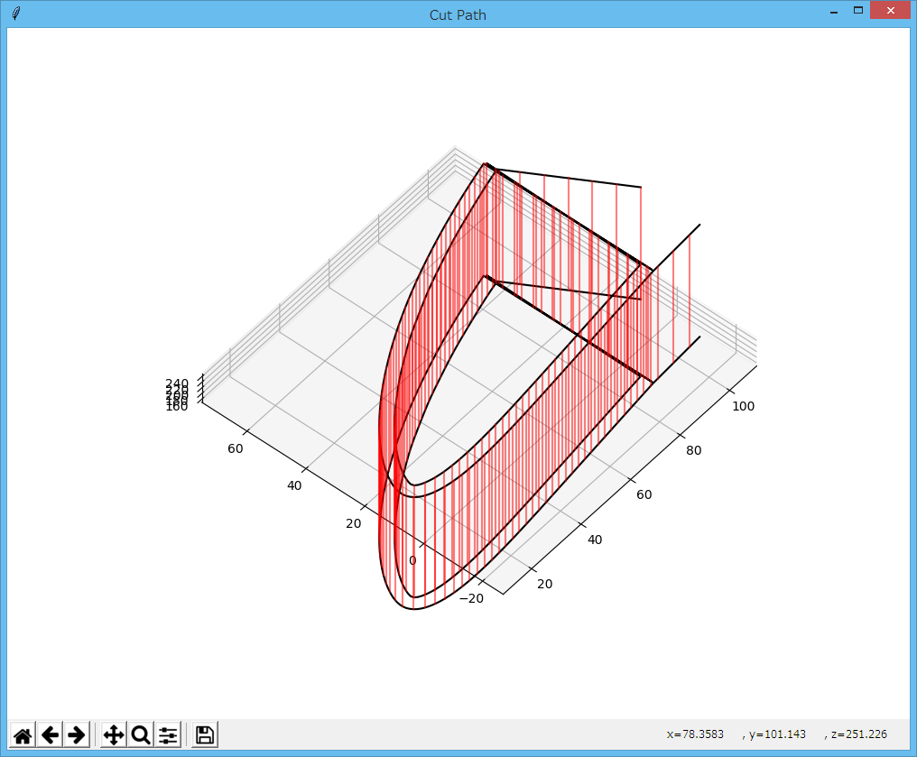
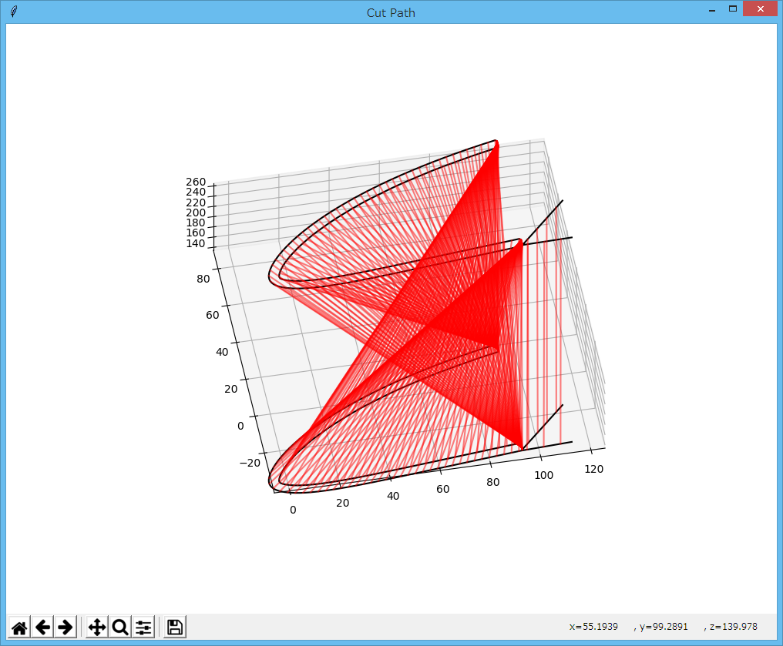
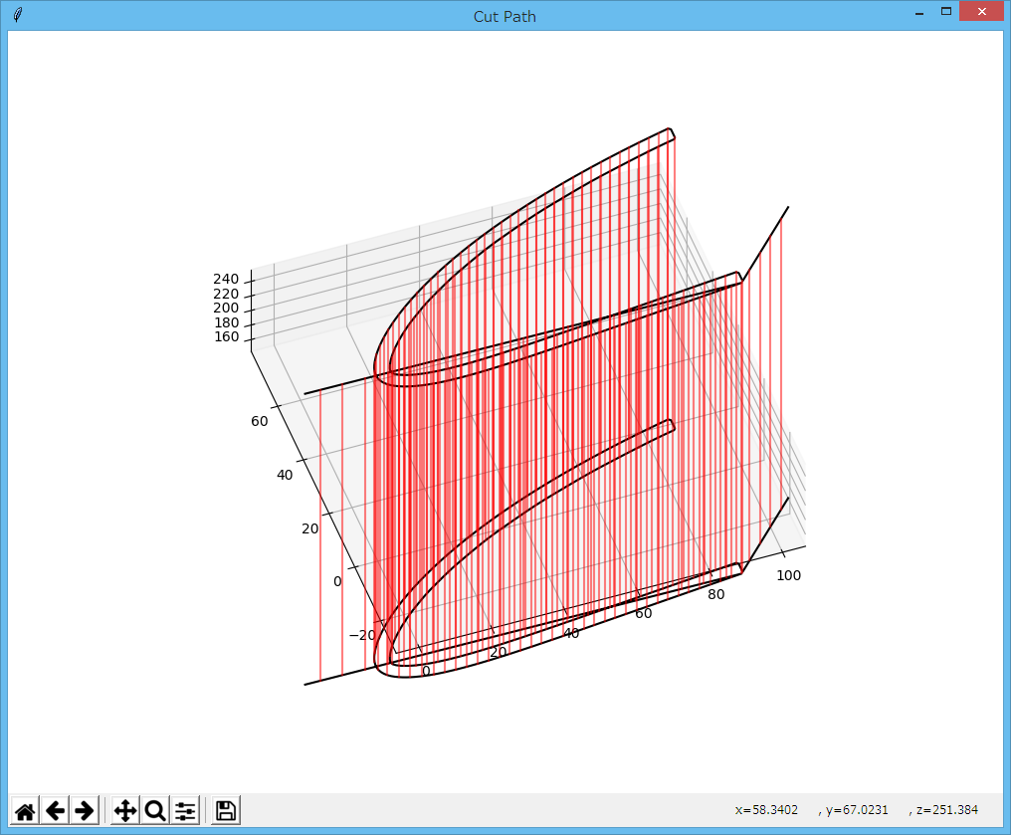
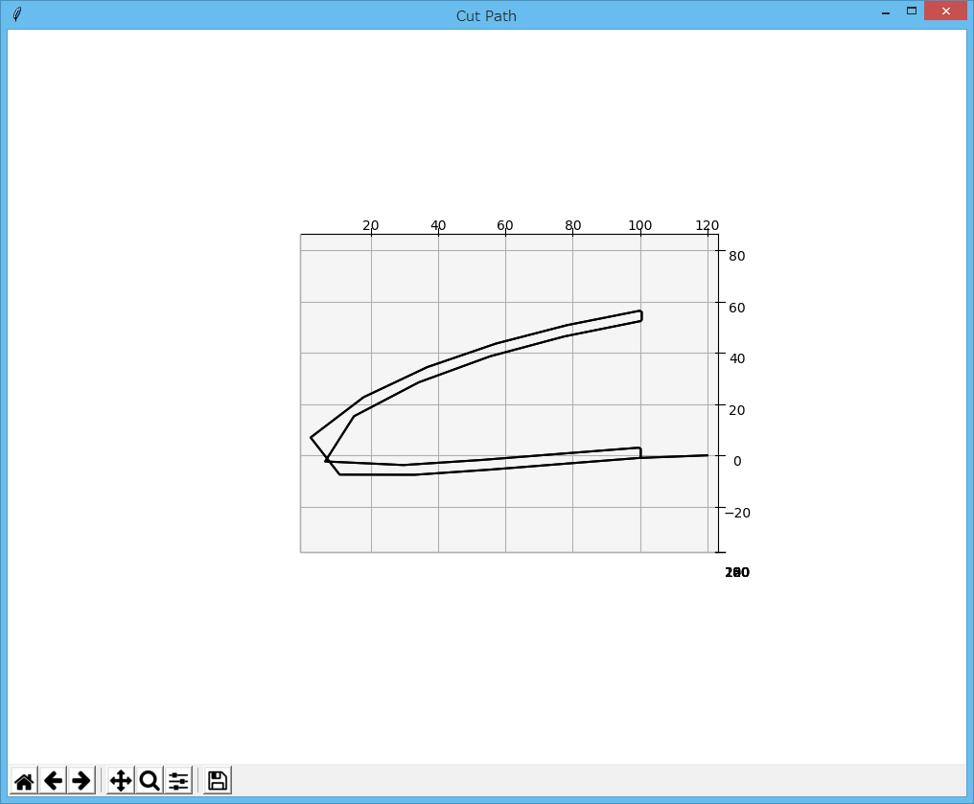
⑧NGなパスの例
A)カット順が間違っている
B)X-Y，U-Vでカット順が不揃いである
C)切り出し始点，終点が間違っている
D )分割距離の設定が不適切

Slide 15
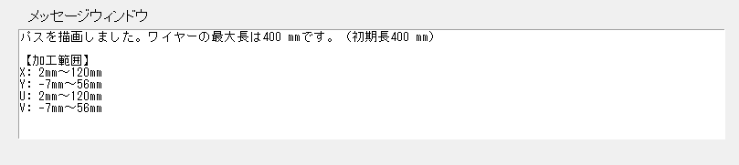
⑧加工範囲，ワイヤー最大長の確認
メッセージウィンドウに表示される加工範囲，ワイヤーの最大長を確認する．
加工範囲は．X,Y,U,V軸でのCAMが生成する座標の最大値と最小値を表示する
ワイヤー最大長は，同時に通過するX-Y，U-V座標点の最大距離を表示する

Slide 16
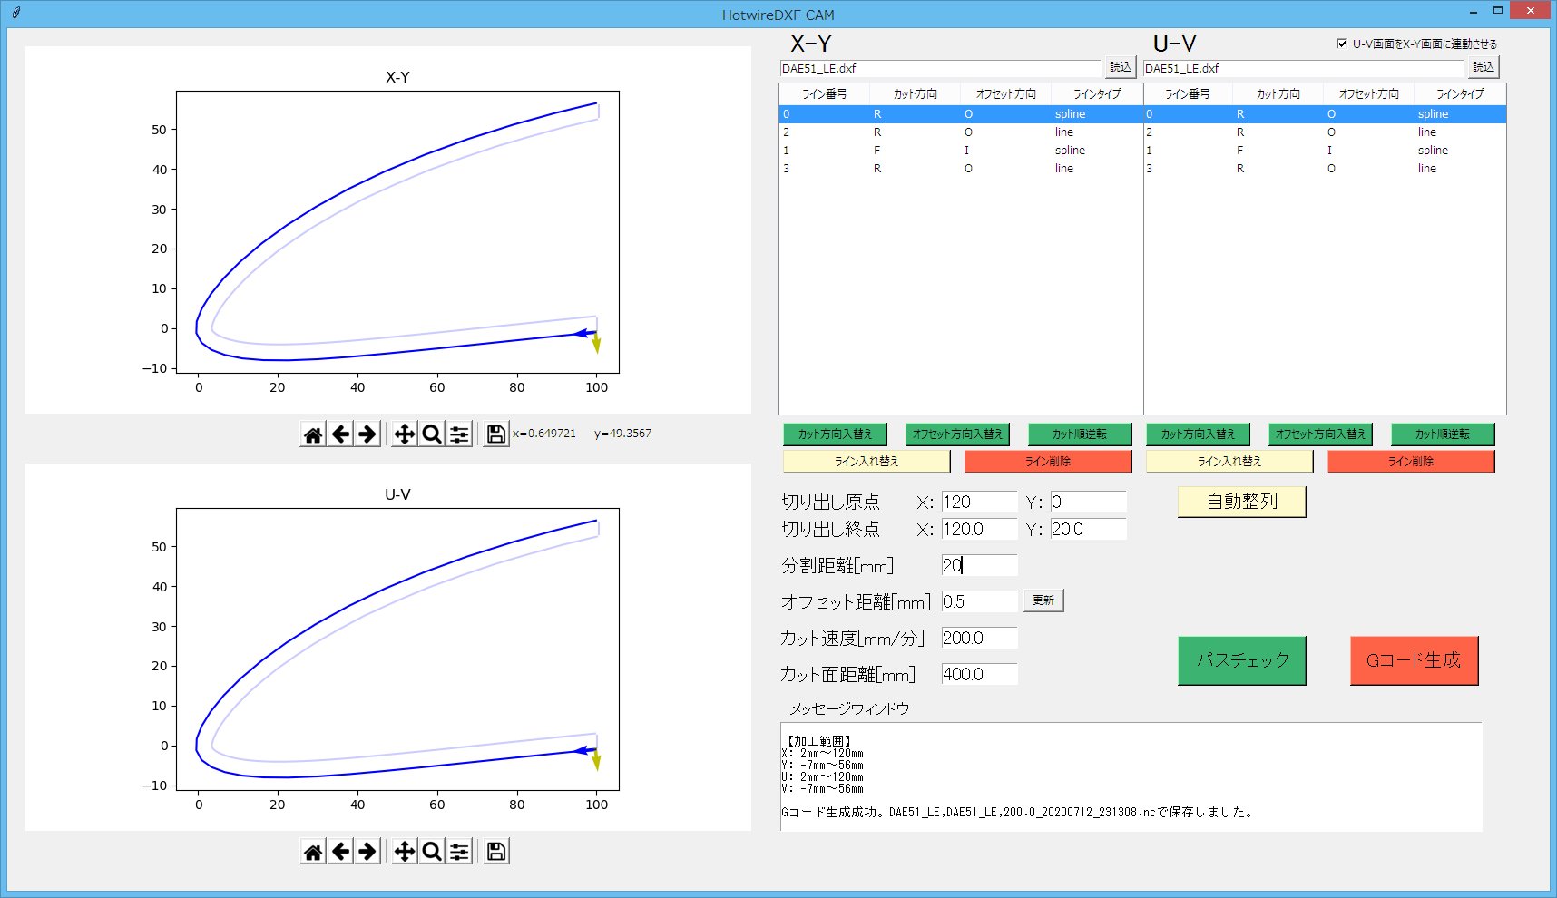
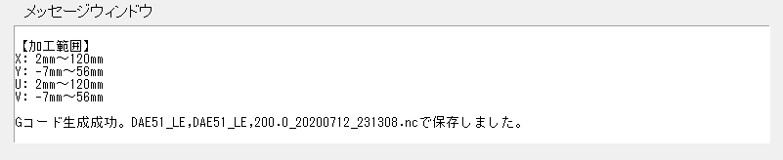
⑨Gコードの生成
パスに問題がなければ，Gコード生成をクリックする．
メッセージウィンドウに表示される名称でファイルが保存される．

Slide 17
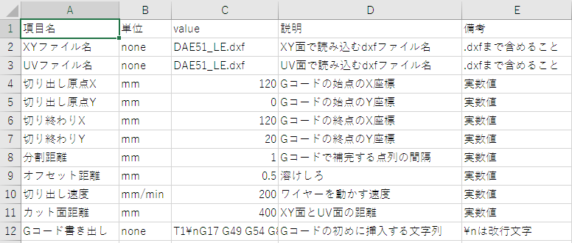

⑩その他便利機能（初期入力値の変更）
cofig.csvを編集することで，ソフト起動時の，ファイル名，切り出し原点，終点，分割距離，オフセット距離，カット速度，カット面距離をconfig.csvの値とする．
またGコードの書き出しをconfig.csvの値とする．
cofig.csvはソフトと同じディレクトリに配置する．
読込の成否はソフト起動時，メッセージウィンドウに表示される
config.csv

Slide 18
①テーパーのかかった翼を切り出す場合を考える。下図のように、ワーク端面のCAD図面をXY, UV座標とし、
NCの熱線方向にZ軸を定義して考える
XY駆動面
XYワーク面
UVワーク面
UV駆動面
熱線
Y, V
Z
XY端面で切り出したい形状
＝CAD図面で指定
NC前面
X, U
UV端面で切り出したい形状
=CAD図面で指定
長さ：L0
長さ：L1
Y
V
Z
X
Z
U
NC側面
NC側面

Slide 19
②ワークからNCの駆動面までは一定の距離があり、かつGコードはNCの駆動面座標にて指定する必要があるため、
Gコードに出力する座標は、CAD図面のXY-UV座標をZ軸方向に外挿した座標となる
このため各断面での熱線が通過する長さ（L0, L1, L2, L3）は、各断面で異なり、その関係は右下図のようになる
ワーク端面での線長はCAD図面から決まる
UV駆動面
駆動面での長さは、駆動面とワーク面の距離が決まれば一意に定まる
線の長さ
UVワーク面
長さL3
L0
XYワーク面
L1
XY駆動面
長さL2
L2
L3
Y, V
Z
Z
長さL1
XY駆動面
XYワーク面
UVワーク面
UV駆動面
長さL0
X, U

Slide 20
③熱線は、各断面の端点を同時に通過する必要があるため、各断面を通過する熱線の速度（F0, F1, F2, F3）の比は、各断面を熱線が通過する長さ（L0, L1, L2, L3）の逆比となる
熱線は、各断面の端点を同時に通過する必要がある
→熱線が通過する速度は、各断面の長さの逆比になる
UV駆動面
UVワーク面
XYワーク面
長さL3
XY駆動面
長さL2
Y, V
Z
長さL1
長さL0
X, U
線の長さ
速度
L0
F0
L1
F1
L2
F2
L3
F3
Z
Z
XY駆動面
XYワーク面
UVワーク面
UV駆動面
XY駆動面
XYワーク面
UVワーク面
UV駆動面

Slide 21
④Gコードでの送り速度は、最も早い座標面での移動速度に対して適用される。つまり、下図でのF0がGコードで
指定した送り速度になる。カットする形状（テーパー比）によりカット速度が変動しないように、ワークの中心がCAMで指定した送り速度（F_CAM）になるようにする
Gコードでは前述の線長の比とF_CAMからF0を算出し、送り速度とする
速度
ワーク中央の熱線のカット速度がF_CAMになるように、F0の速度を算出し、Gコードに出力する
F0
F1
F_CAM
F2
F3
Z
ワーク中央
XY駆動面
XYワーク面
UVワーク面
UV駆動面

Slide 22
⑤熱線によるスタイロの溶け量は、カット速度が遅いほど大きくなる。これを補正するため、座標点をカット速度に応じて外側にオフセットする。④にて、XY、UV断面でのカット速度（F1、F2）は既知である。スタイロの溶け量とカット速度の関係を実験的に取得し、F1, F2の分だけオフセットするように設定する。
各断面でのカット速度に応じた溶け量分だけ、オフセットする
スタイロの溶け量
d2
実験的に取得したスタイロの溶け量（d)とカット速度（F）の実験式
d = f(F)
NC側面
d2
d1
d1
カット速度
F2
F1
NC側面

Slide 23
⑥オフセットした線と線の間は、オフセットにより隙間が空く。何もしないとこの隙間をNCは線形補完するが、
線形補完では角が丸くなってしまう。よって、角を逃がすように、フィレット補完する。
何もしないと、NCは端点を線形でつなぐので、熱線はオフセット量より短い距離で角を通過する
→角が丸まってしまう
フィレット半径dのフィレットで、
オフセットした線の端点間を補完することで、角の丸まりを防ぐ
⑤によりオフセットした座標
d
d
d
d
d
d
d
d
元の形状（CAD図面）
d
d
d
d
⑤により
オフセットした座標
d

